Slide 1
Appareil génital féminin

Slide 2
Généralités

Slide 3
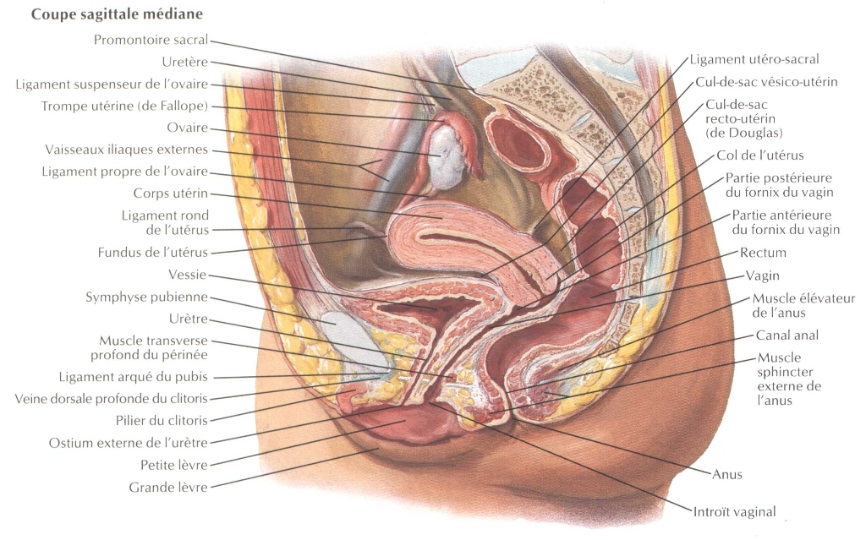

Slide 4
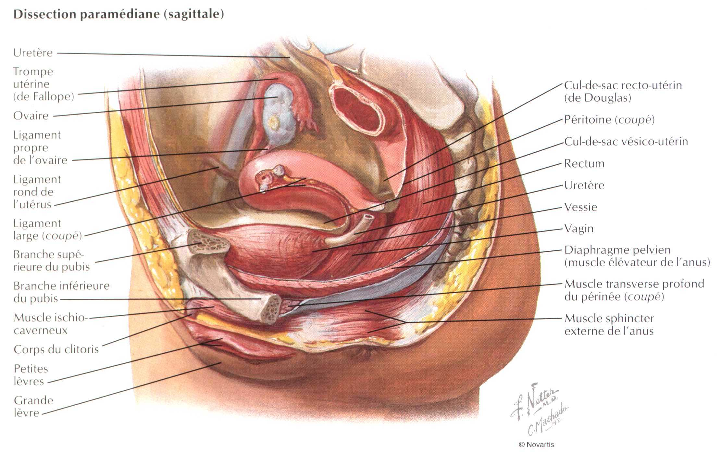

Slide 5
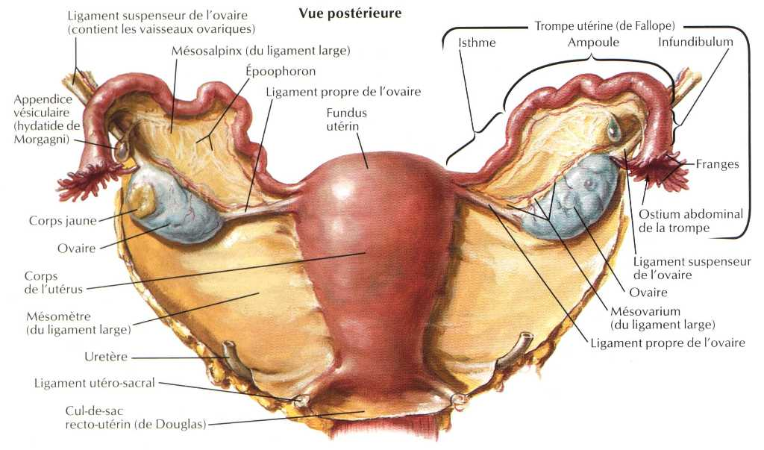

Slide 6
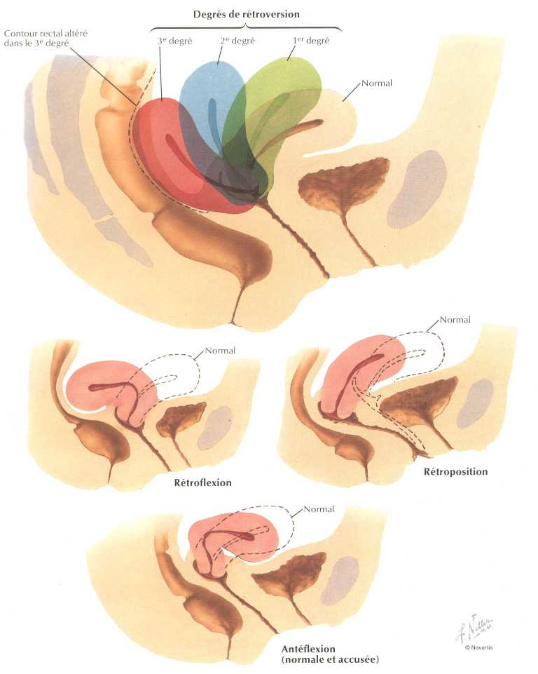

Slide 7
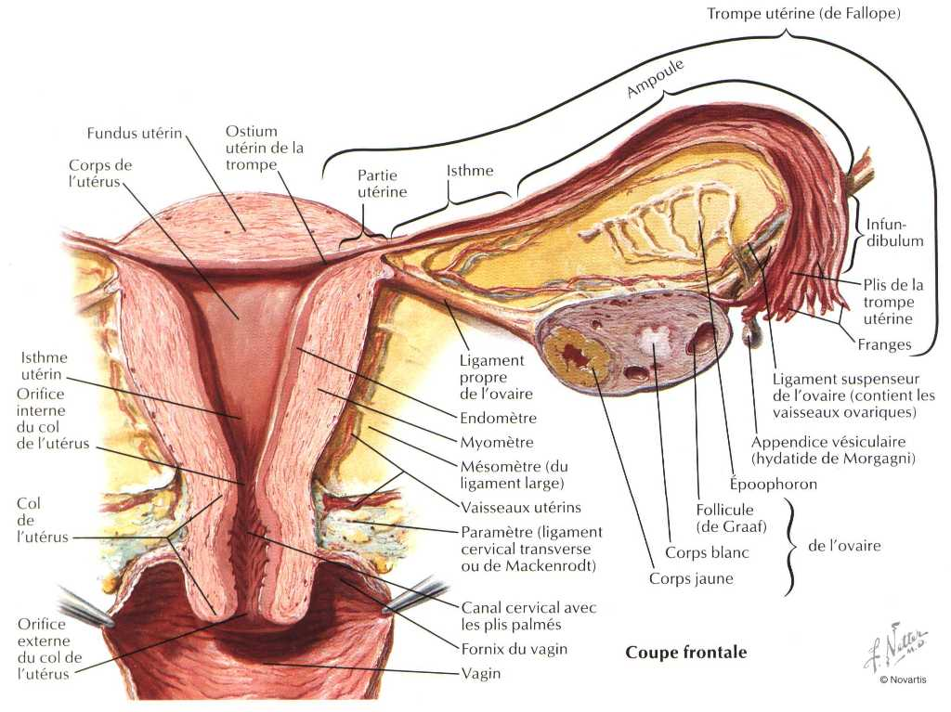

Slide 8
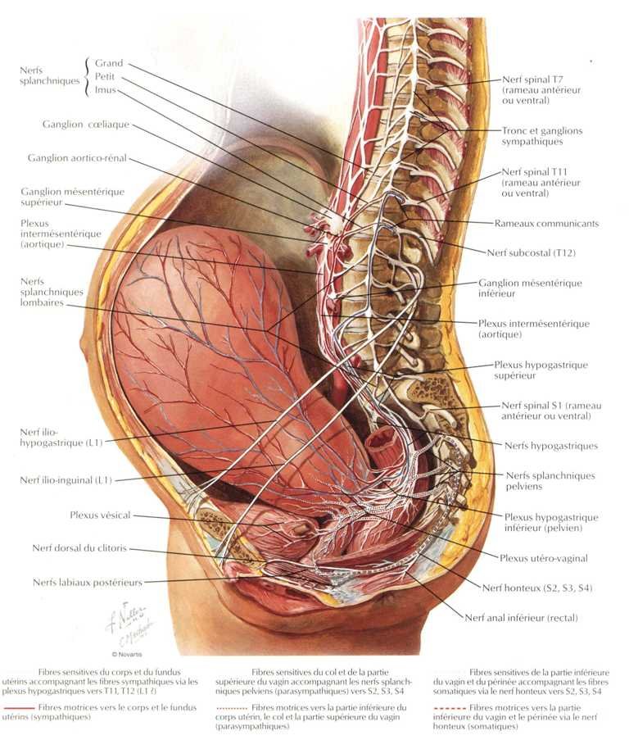

Slide 9
Il y a 2 glandes situées dans la partie basse de l'abdomen, intra péritonéales (une à droite, une à gauche).
C'est le lieu de l'ovulation = expulsion des gamètes (ovocytes) qui sont récupérés par les franges (pavillon de la trompe).
La trompe constitue un canal (il y en a un à droite et un à gauche) qui conduit les ovocytes jusqu'au niveau de l'utérus, muscle creux capable d'une formidable distension pendant la grossesse.

Slide 10
L'ovocyte est fécondé dans la trompe.
L'utérus est le lieu de la nidation et de la gestation (développement de la grossesse).
A la base, le col de l'utérus, plus restreint, plus fin, s'ouvre dans une cavité entourée d'une membrane fine élastique : le vagin ; c'est le lieu de l'accouplement.
Le vagin s'ouvre à son extrémité inférieure par l'ostium vaginal qui présente 2 reliefs cutanés : les petites lèvres et les grandes lèvres

Slide 11
Ovaires
Il y en a 2 ; ce sont les gonades de la femme.
De forme ovalaire, ils se situent dans la partie basse des fosses iliaques, ils se placent dans une petite brèche du péritoine : position intra-péritonéale.
Ils ont 2 faces : interne et externe, et 2 bords : antérieur et postérieur.
Aux pôles supérieur et inférieur, il y a des prolongements fibreux : les moyens de fixité de l'ovaire:

Slide 13
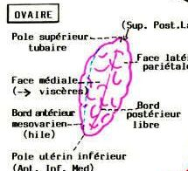

Slide 14
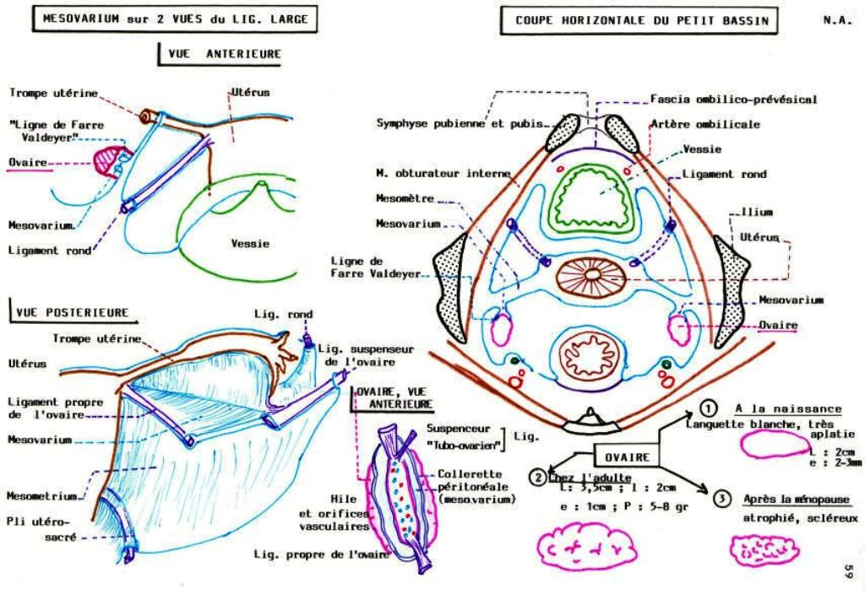

Slide 15
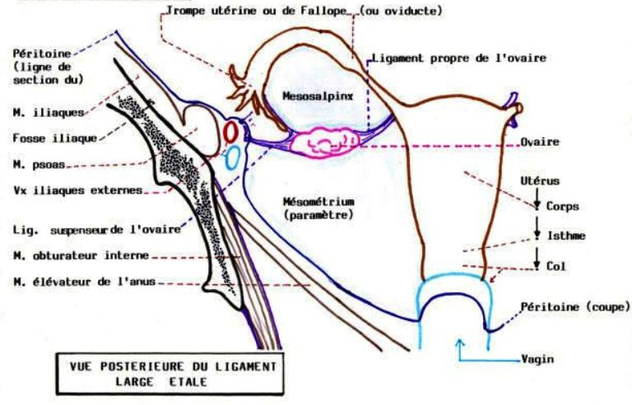

Slide 16
Ligament suspenseur de l'ovaire ( = ligament lombo ovarien) : au pôle supérieur, tendu depuis la paroi lombaire à l'ovaire.
Ligament tubo-ovarien : trousseau fibreux qui relie ovaire et trompe.
Ligament propre de l'ovaire (= ligament utero ovarien) : au pôle inférieur, autre élément de soutien et de fixité qui réunit ovaire et partie postérieure de l'utérus.

Slide 17
Le péritoine se réfléchit au niveau du bord antérieur autour des éléments de fixation.
Cette ligne de réflexion détermine le hile de l'ovaire (au niveau de son bord antérieur).
Le péritoine forme un méso : le mésovarium

Slide 18
La glande a un aspect un peu ovoïde, un peu inclinée.
L'ovaire est de couleur jaune pâle, et, après la ménopause, son diamètre diminue ; il blanchit et devient plus fibreux (moins souple).
On voit sur cette vue les 3 ligaments décrits précédemment.

Slide 19
Dimensions :
-3.5 à 4 cm de longueur,
-2 cm de largeur,
-1 cm d'épaisseur.
L'ovaire est un peu aplati de dehors en dedans.
Poids : il varie suivant la période.
En période génitale, 10 à 20g.

Slide 20
L'ovaire est constitué de 2 parties :
-la corticale en périphérie.
-Elle est entourée d'une membrane qui lui donne sa couleur: l'albuginée qui tapisse sa face périphérique.
-la médullaire, au centre : lieu de l'activité hormonale et endocrine de l'ovaire.
Là, il y a pénétration des branches de l'artère gonadique et sortie des veines gonadiques.

Slide 21
L'ensemble est recouvert par les 2 feuillets au bord antérieur jusqu'au niveau du hile.
L'ovaire sécrète des follicules qui seront libérés et captés par la trompe.

Slide 22
Trompe
Elle commence par une zone dilatée :
-l'infundibulum, ou pavillon de la trompe, qui est prolongée par plusieurs franges tubaires.
Ces franges vont, en s'étalant, avoir pour rôle de capter l'ovocyte.
-l'ampoule tubaire, diamètre 7 à 8 mm.
L'ovocyte y chemine jusqu'à l'isthme tubaire, portion un peu réfléchie de 3 à 4 cm de long et 3 à 4 mm de diamètre.
-la portion interstitielle, la plus rétrécie, qui traverse l'épaisseur du muscle utérin et s'ouvre dans la cavité utérine ; son diamètre est de 0.2 à 0.5 mm.

Slide 23
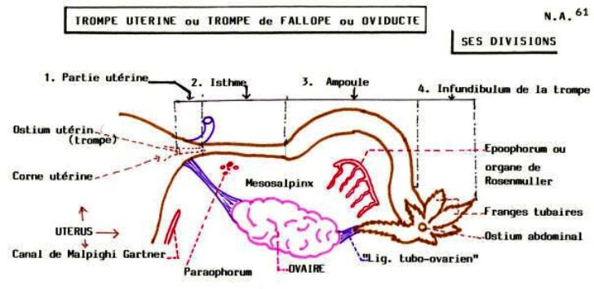

Slide 24
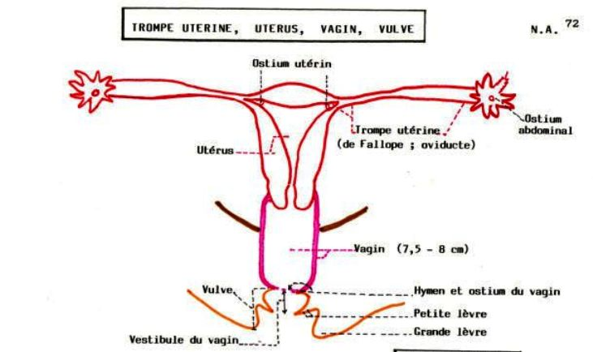

Slide 25
La trompe mesure de 10 à 14 cm; elle véhicule l'ovocyte jusque dans la cavité utérine.
L'ovaire est visible dans la cavité péritonéale.
La trompe est recouverte par le péritoine qui va la tapisser.
Le péritoine est soulevé par la trompe, et aussi en arrière par le ligament propre de l'ovaire.
Il recouvre aussi le fond de l'utérus.
Il tapisse la trompe jusqu'au bout des franges tubaires.

Slide 26
La face externe des franges est recouverte de péritoine, et la face profonde est tapissée par une muqueuse tubaire.
L'ouverture de la trompe vers l'ovaire se fait par l'ostium abdominal de la trompe utérine.
Il met en communication la lumière de la trompe (canal tubaire) et la cavité péritonéale

Slide 27
L'utérus est aplati d'arrière en avant et il porte de chaque coté 2 prolongements : les cornes utérines, qui reçoivent les trompes.
En arrière, l'utérus est en rapport avec l'ovaire par le ligament utero ovarien.
En avant, il est en rapport avec la paroi abdominale par le ligament rond de l'utérus.
Ce ligament s'engage dans le canal inguinal et se termine en s'ouvrant au niveau des grandes lèvres : c'est un plan de fixation de l'utérus par rapport à la paroi antérieure.

Slide 28
Le péritoine se moule sur le dôme utérin et de chaque coté sur les différents reliefs :
-le ligament propre en arrière ;
-la trompe,
-puis en avant, le ligament rond.
Le péritoine forme donc différents méso et ailerons.

Slide 29
Utérus
C'est un muscle creux comme le myocarde.
Il permet la nidation et la gestation jusqu'à la fin de la grossesse.
Avant la puberté, il est petit, et après, plus développé.
A chaque grossesse, il garde des modifications et s'atrophie à la ménopause.
Il subit des modifications au cours du cycle menstruel : les modifications hormonales.

Slide 30
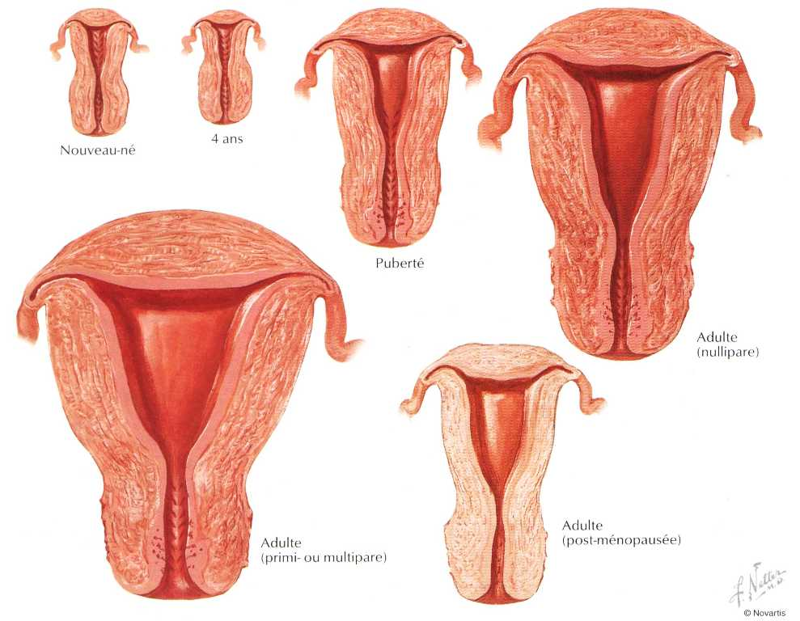

Slide 31
Utérus = 7 à 8 cm de haut, 24 cm au 6ème mois.
Une femme nullipare = une femme qui n'a pas eu de grossesse (utérus # 40g), multipare = qui en a eu plusieurs (utérus # 60g)
Le fond de l'utérus est le fundus.
C'est un muscle épais qui est capable d'une formidable distension avec des possibilités contractiles pour l'expulsion en fin de grossesse.

Slide 32
La paroi est formée par du tissu musculaire épais qui se rétrécit au niveau de l'isthme utérin.
on distingue donc un corps, un col, un isthme.
L'utérus est tapissé dans sa lumière par une muqueuse, l'endomètre, et il est entouré par le muscle utérin, le myomètre.
Il laisse place au niveau de l'isthme à la muqueuse du col de l'utérus.
Le péritoine recouvre l'ensemble, il se réfléchit de chaque coté en regard du col de l'utérus.

Slide 33
Le col peut prendre 3 aspects :
Nullipare : Il apparaît environ cylindrique.
L'orifice du col est rond (petite ouverture du canal cervical)
Primipare : Le col prend un aspect plus ovalaire, comme l'orifice
Multipare : Le col est plus volumineux, plus ovalaire.
L'orifice, qui a été plus distendu, est plus élargi

Slide 34
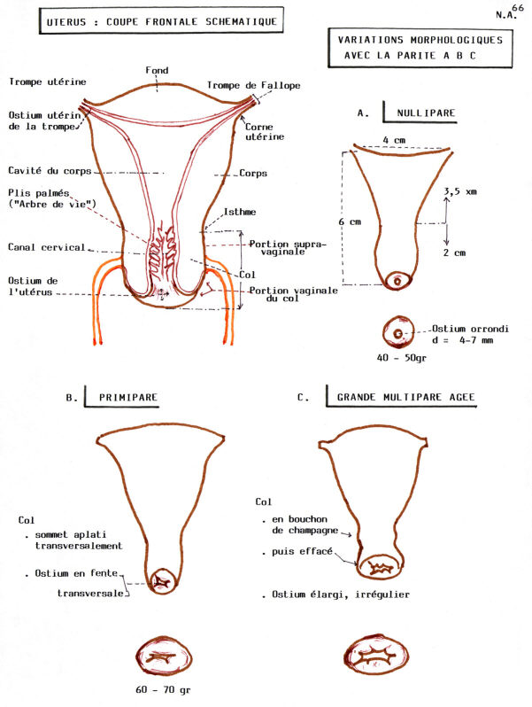

Slide 36
L'utérus n'est pas dans un plan frontal ; il y a des angulations:
le corps est dans un plan oblique en bas.
Il fait avec le col un angle ouvert en bas en avant: il est dit "ante versé" (antéfléchit) dans 80% des cas.
les 20% restant, il devient ante versé lors de la première grossesse, et il le reste définitivement.
Le cul-de-sac vaginal postérieur est plus développé que l'antérieur
L'axe du corps/col fait un angle moyen de 130°.
L'utérus se place sur l'axe ombilico coccygien.

Slide 37
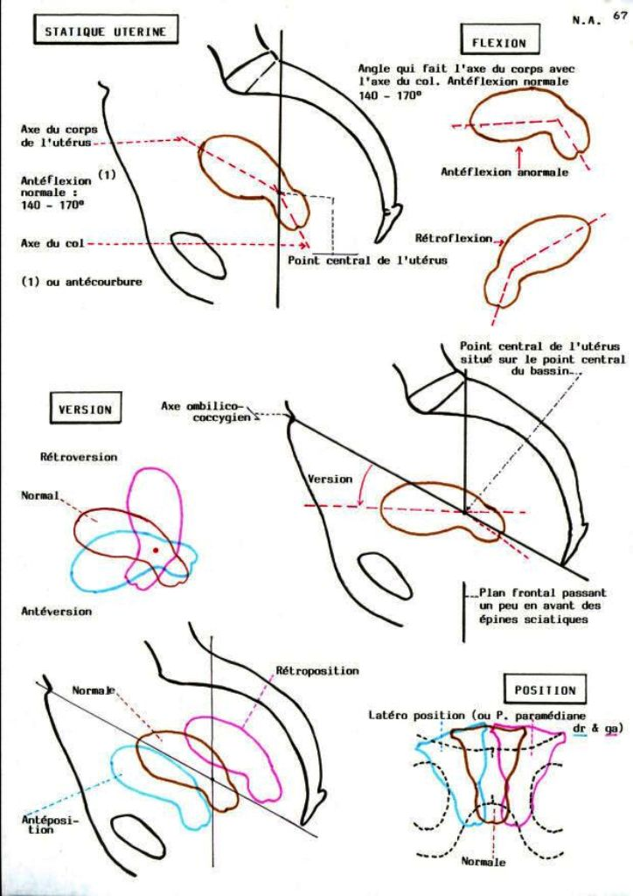

Slide 38
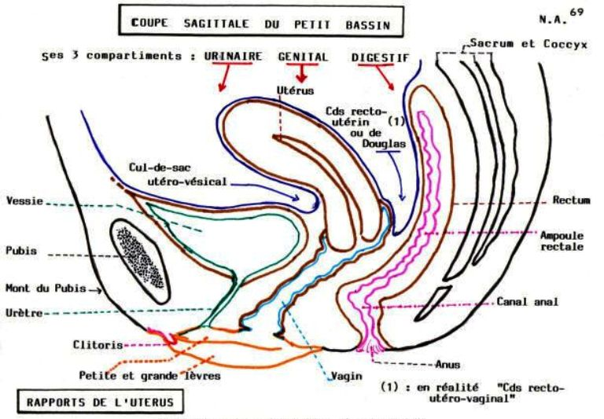

Slide 39
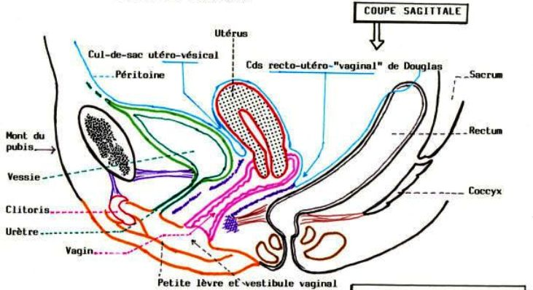

Slide 40
Vascularisation:
Réseau artériel :
L'artère utérine est longue (15cm, 3mm de diamètre).
Branche de l'artère iliaque interne.
Elle descend le long de la paroi abdominale puis pelvienne.
Elle fait une crosse en regard de l'isthme utérin à environ 1.5cm du col et en avant de l'uretère.
Elle va ensuite monter le long de la face latérale de l'utérus
Elle a donc un trajet très sinueux : elle doit pouvoir subir l'énorme distension en cas de grossesse.

Slide 41
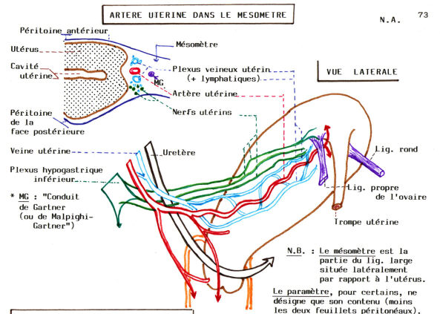

Slide 42
Collatérale: l'artère du ligament rond.
Branches terminales:
-l'artère tubaire,
-le rameau ovarique médian.
La crosse donne quelques collatérales :
-les artères vaginales,
-vésicales,
-cervicales,
-isthmiques, et en plus, la vascularisation du myomètre.
Principal rapport : au contact de l'utérus, il y a l'uretère : croisé en avant par l'artère utérine.

Slide 43
Réseau veineux :
Il correspond en grande partie au réseau artériel :
la veine utérine reçoit des branches veineuses du ligament propre de l'ovaire qui viennent de la trompe (veine tubaire), avec un trajet très sinueux, très flexueux.
La veine utérine doit pouvoir subir les distensions en cas de grossesse.
Elle reçoit aussi des veines isthmiques, cervicales, vaginales.
Même aspect en crosse.
La veine utérine monte s'anastomoser dans la veine iliaque interne primitive, avec l'iliaque externe.

Slide 44
Réseau veineux :
Il correspond en grande partie au réseau artériel :
la veine utérine reçoit des branches veineuses du ligament propre de l'ovaire qui viennent de la trompe (veine tubaire), avec un trajet très sinueux, très flexueux.
La veine utérine doit pouvoir subir les distensions en cas de grossesse.
Elle reçoit aussi des veines isthmiques, cervicales, vaginales.
Même aspect en crosse.
La veine utérine monte s'anastomoser dans la veine iliaque interne primitive, avec l'iliaque externe.
Même rapport avec l'uretère : il est en avant des vaisseaux primitifs mais en arrière des vaisseaux utérins.

Slide 45
Anatomie de l’appareil génital féminin
Les organes génitaux externes
Les organes génitaux externes de la femme sont plus discrets que ceux de l'homme et davantage dissimulés à l'intérieur du corps.

Slide 46
Le vagin

Slide 47
Le vagin est un organe musculaire épais en forme de tube de 7 à 10 centimètres de longueur, situé entre la vulve et le col de l'utérus.
Il reçoit le pénis lors d'un rapport sexuel, le sperme lors de l'éjaculation et permet la sortie du flux menstruel lors des règles et le passage du bébé lors de l'accouchement (sa capacité de dilatation est très grande).
Il est humecté et lubrifié par la glaire cervicale.

Slide 48
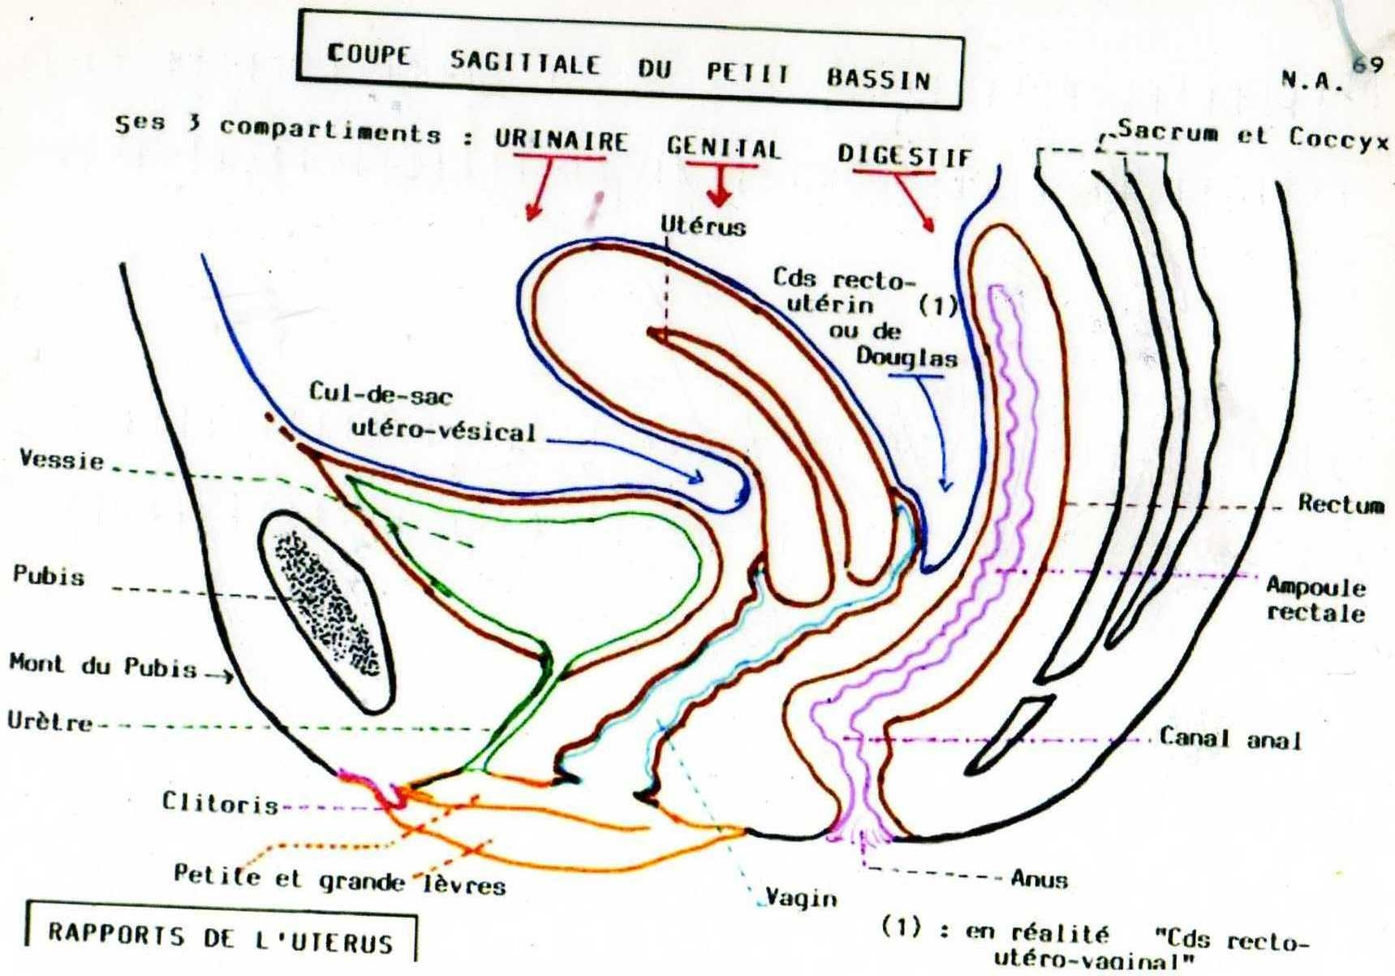

Slide 49
la vulve

Slide 52
Elle comporte :
les grandes lèvres qui sont deux replis de peau généralement plus pigmentée que le reste du corps et recouverts de poils à partir de la puberté.
Elles recouvrent l'ouverture des conduits urinaire et vaginal.
Leur aspect et leur dimension sont variables selon les femmes.

Slide 53
les petites lèvres sont deux replis cutanés de couleur rosacée, se situant à l'intérieur des grandes lèvres.
Elles peuvent presque être absentes chez certaines femmes alors que chez d'autres, elles peuvent être très développées au point de faire saillie entre les grandes lèvres.
Elles gonflent et rougissent par afflux de sang lors de stimulations sexuelles.
Elles contiennent deux ouvertures: l’une minuscule , l’urètre pour évacuer l’urine, l’autre qui correspond à l’entrée du vagin.

Slide 54
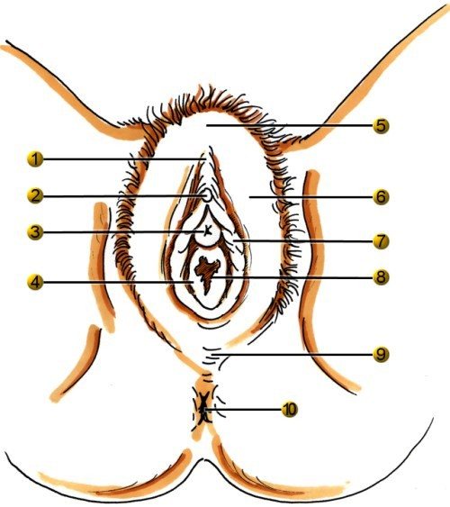

Slide 55
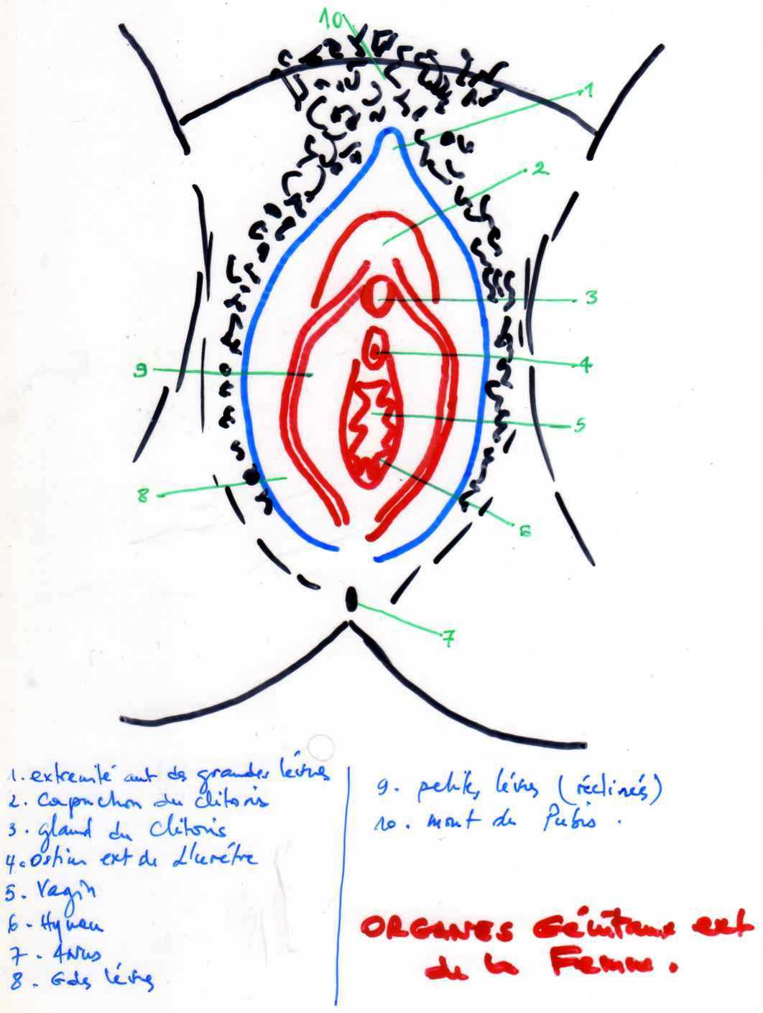
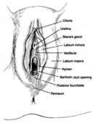

Slide 56
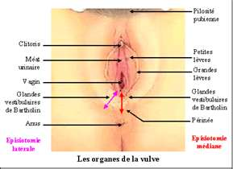
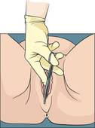
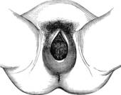

Slide 57
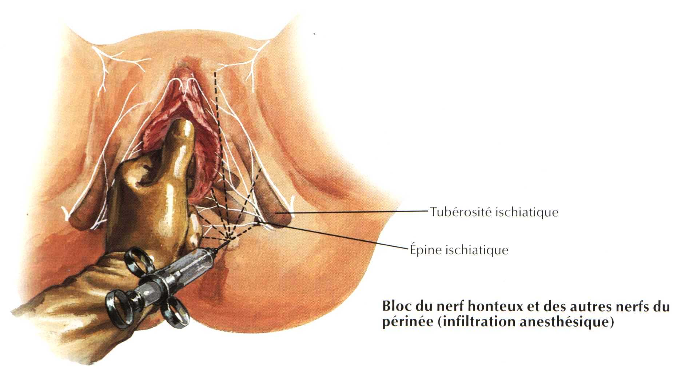

Slide 58
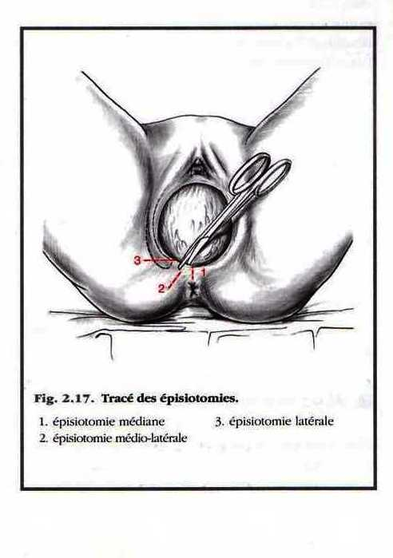

Slide 59
L’hymen ferme en partie l’entrée du vagin.
C’est une mince membrane qui peut rendre le premier rapport sexuel plus ou moins douloureux et même provoquer un écoulement sanguin lorsqu'il est perforé par le pénis.
C'est par la présence de l'hymen qu'on détermine la "virginité" d'une fille.
On a longtemps attribué à la virginité une grande valeur symbolique, bien qu'aujourd'hui, du moins dans la culture occidentale, son importance ait beaucoup diminué.

Slide 61
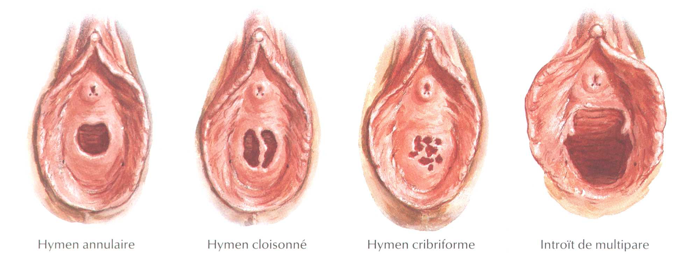

Slide 62
Le clitoris :Les grandes lèvres recouvrent également le clitoris, petit bourgeon de tissu externe.
C’est un point sensible du corps féminin source de plaisir sexuel.
Il est l’équivalent du gland du pénis (le clitoris et le gland ont la même origine embryonnaire).
Il est situé à la jonction des petites lèvres vers l'avant. Il est recouvert d'un capuchon (équivalent du prépuce), formé en partie par les petites lèvres.
Dans certaines cultures, on pratique de façon rituelle l'ablation ou l'excision du clitoris, grave mutilation qui peut mettre la vie de la jeune fille en danger.

Slide 63
- Les glandes de Bartholin au nombre de deux, situées de part et d'autre de
l'orifice vaginal, sécrètent quelques gouttes d'un liquide lubrifiant au moment de l’excitation sexuelle.
Elles sont l'équivalent des glandes de Cowper de l'homme.

Slide 64
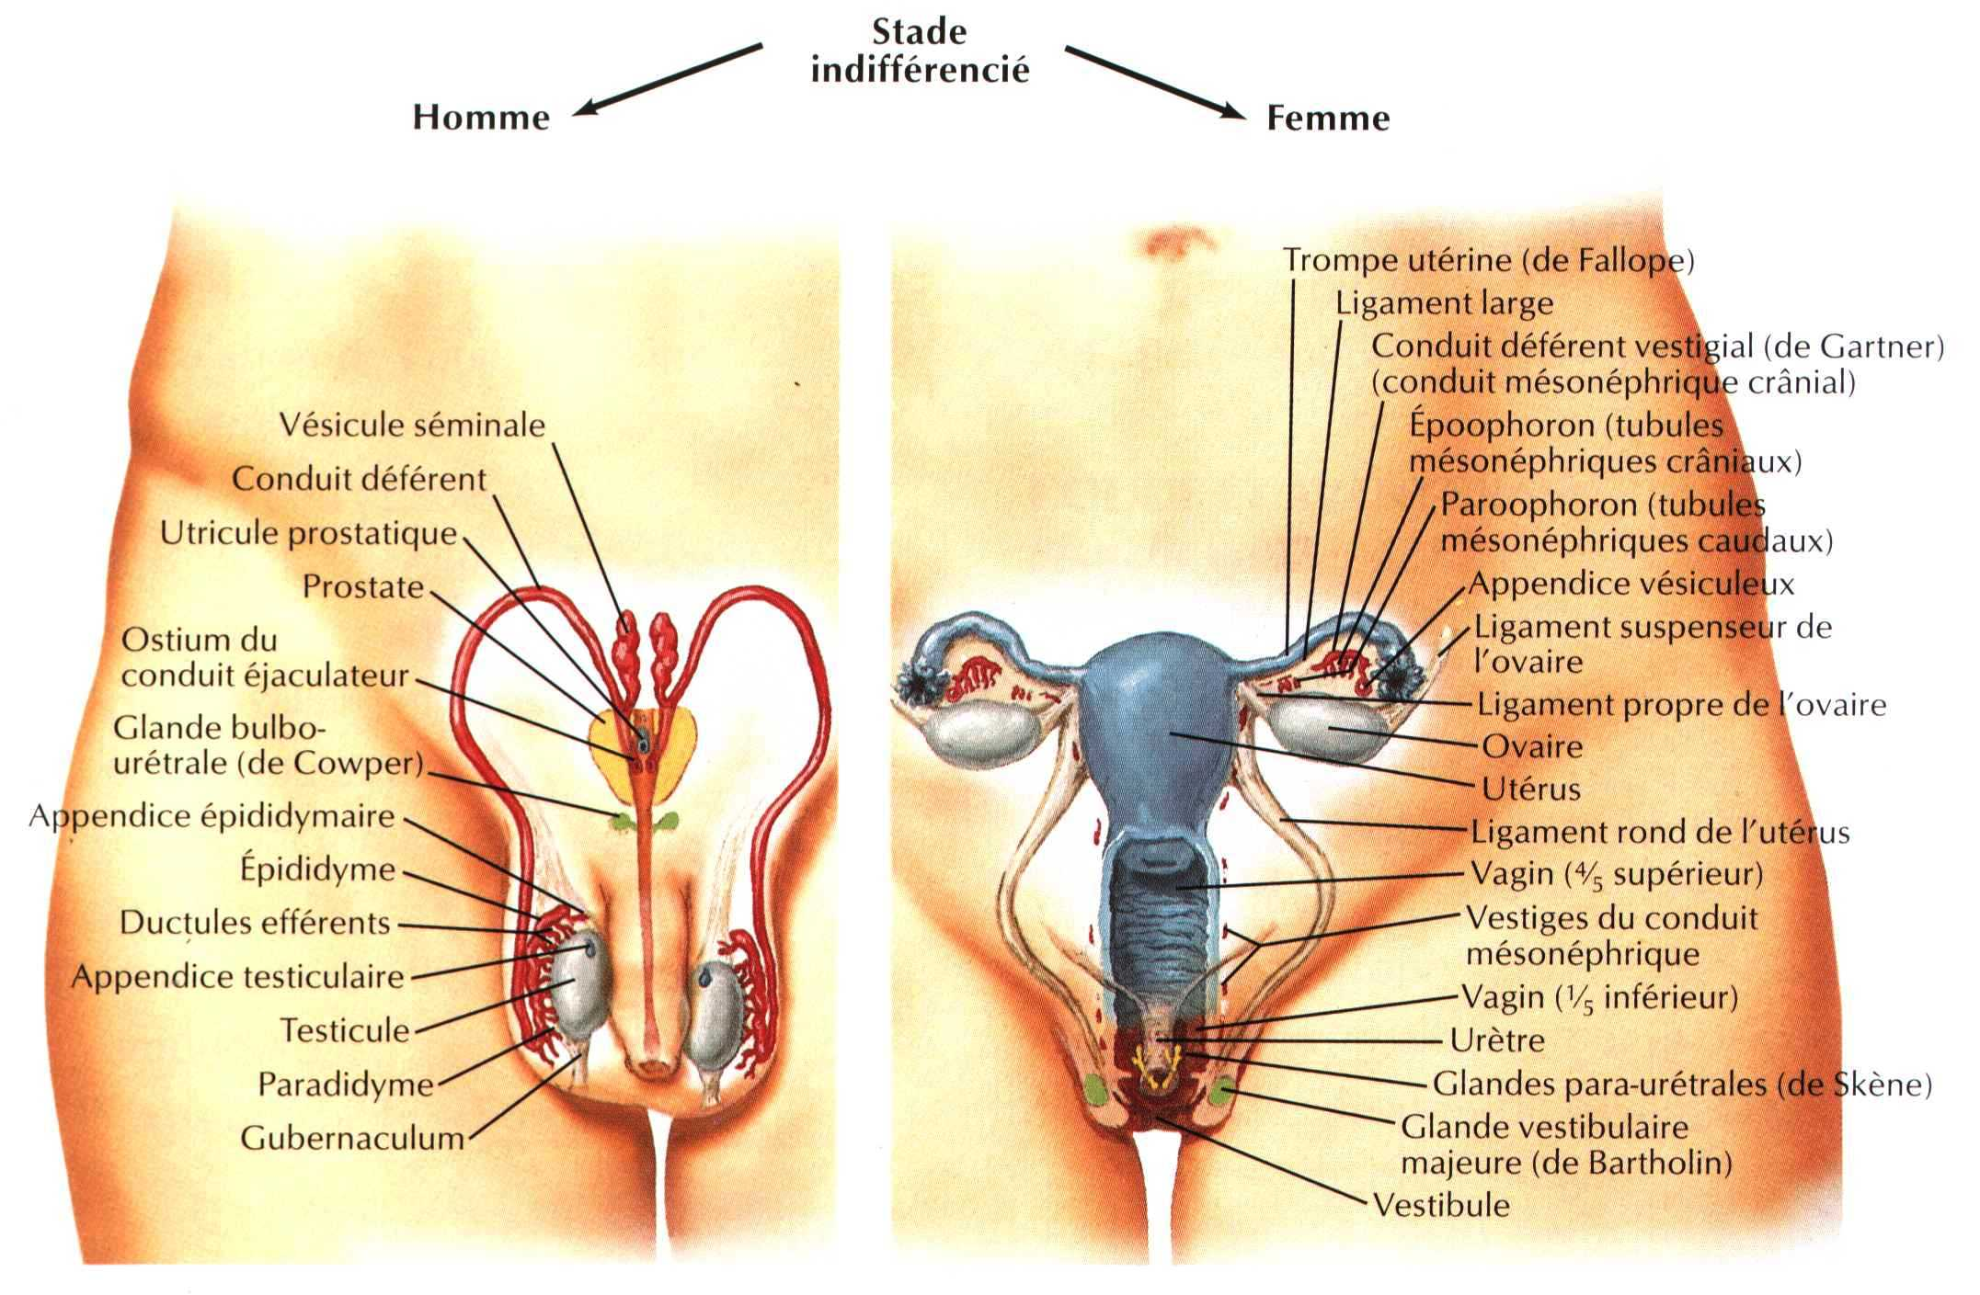

Slide 65
